Slide 1

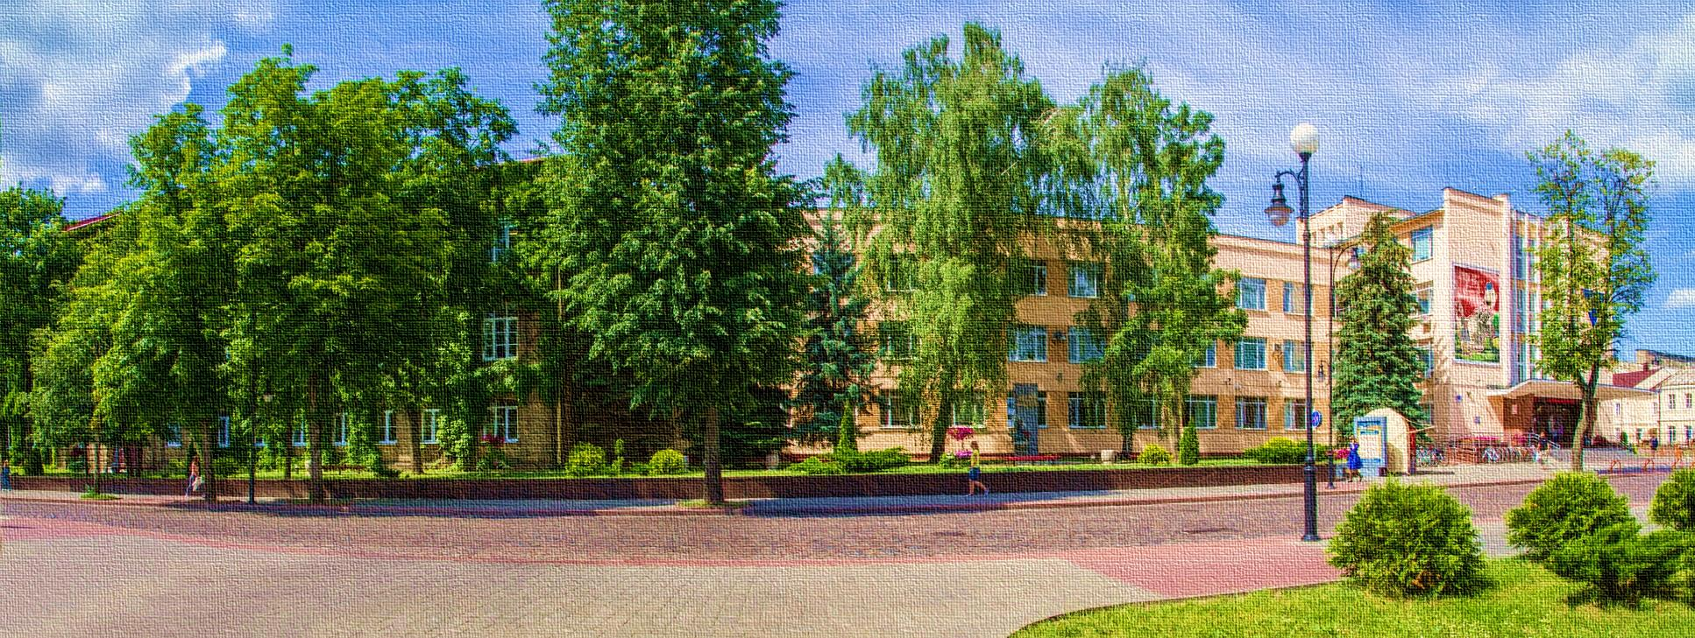


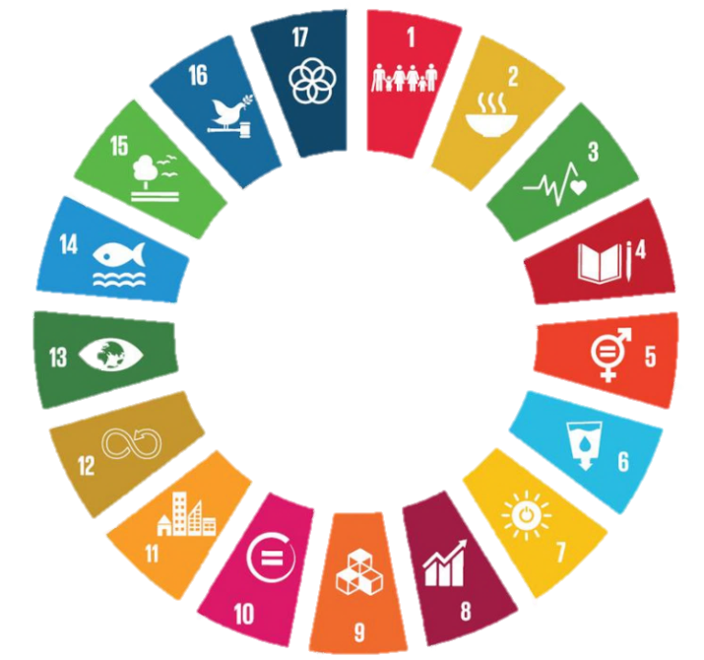


Цели ООН в области устойчивого развития
2024
Цель 3: Обеспечение здорового образа жизни и содействие благополучию для всех в любом возрасте

Slide 2
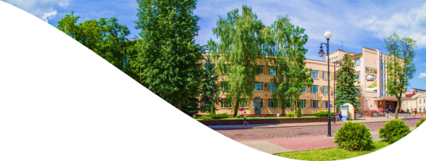

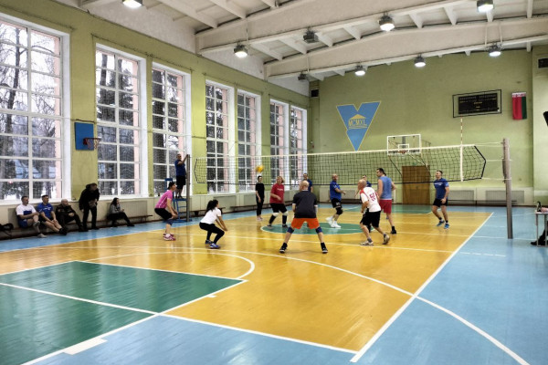
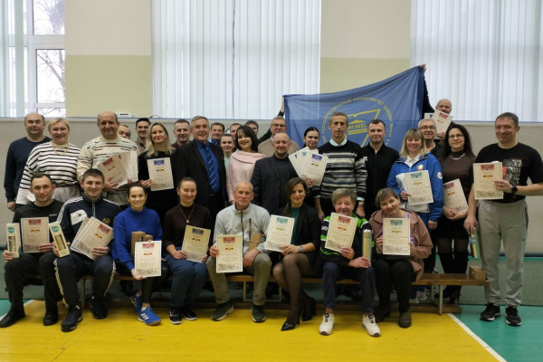
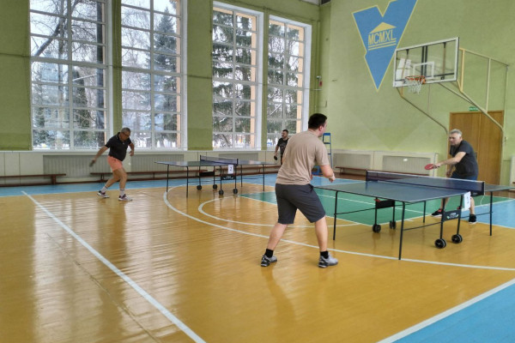

Спартакиада среди работников ГрГУ имени Янки Купалы
В мероприятии приняли участие 4 группы. Сотрудники инженерного факультета и филологического факультета сформировали 1 группу, 2 группа состояла из работников педагогического факультета, факультета экономики и управления, факультета довузовской подготовки и военного факультета. Сотрудники Технологического колледжа ГрГУ имени Янки Купалы, факультета математики и информатики, факультета психологии, факультета физической культуры, физико-технический факультета – 3 группа. Факультет истории, коммуникации и туризма, факультет искусств и дизайна, факультет биологии и экологии, юридический факультет, Гуманитарный колледж ГрГУ имени Янки Купалы сформировал 4 группу.
В программу соревнований вошли следующие виды спорта – мини-футбол, волейбол, теннис настольный, баскетбол, дартс, шахматы, шашки, бадминтон.
https://www.grsu.by/component/k2/item/48826-zdorovyj-obraz-zhizni-na-pervom-meste-spartakiada-sredi-rabotnikov-grgu-imeni-yanki-kupaly.html
Гродненский государственный университет имени Янки Купалы

Slide 3

Дни донора
С 26 по 29 марта в ГрГУ имени Янки Купалы состоялись Дни донора (на возмездной основе).
Одной из основных причин принимать участие в донорстве является возможность помочь другим людям. Ваше добровольное пожертвование может спасти жизнь человеку, который нуждается в переливании крови или трансплантации органа. Донорство также способствует формированию культуры здоровья и общественного сознания.
https://www.grsu.by/component/k2/item/49296-podarite-zhizn-stante-donorom-uzhe-segodnya.html
Гродненский государственный университет имени Янки Купалы

Slide 4
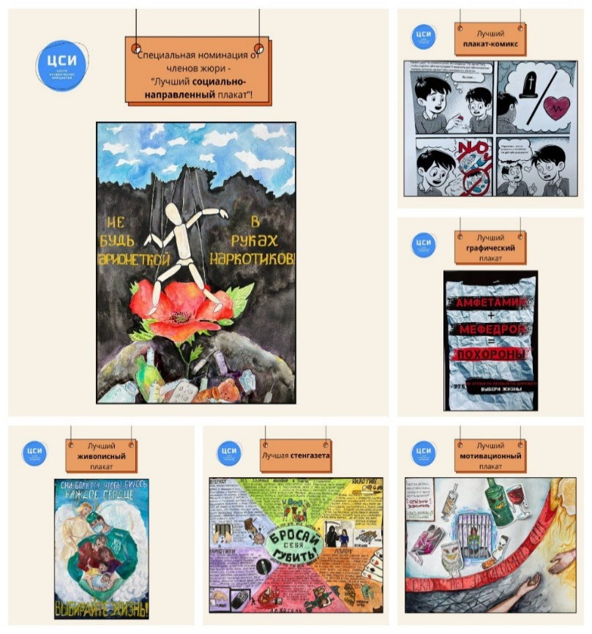
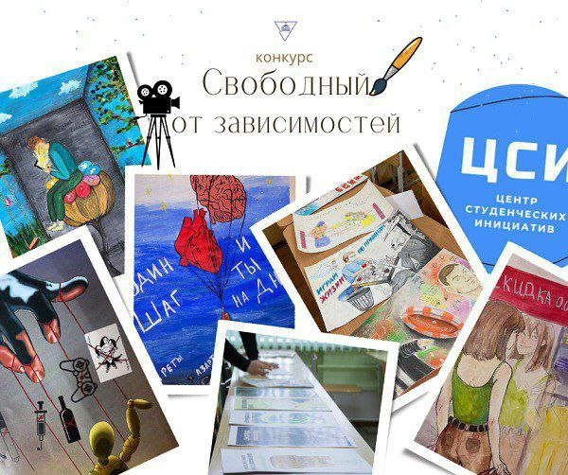
Всемирный день здоровья
С целью формирования у молодежи активной жизненной позиции по ведению здорового образа жизни, профилактики вредных привычек и зависимостей Центр студенческих инициатив Купаловского университета провел тематические конкурсы.
Студенты и преподаватели университета активно принимали участие в различных мероприятиях, направленных на пропаганду здорового образа жизни.
Конкурс по популяризации здорового образа жизни «Свободный от зависимостей» включал в себя два испытания: конкурс плакатов «Свободный от зависимостей» и конкурс видеороликов для сети TikTok «Купаловцы за ЗОЖ».
https://www.grsu.by/component/k2/item/49858-zdorovyj-obraz-zhizni-eto-modno-v-grgu-imeni-yanki-kupaly-proshli-meropriyatiya-priurochennye-k-vsemirnomu-dnyu-zdorovya.html
Гродненский государственный университет имени Янки Купалы

Slide 5
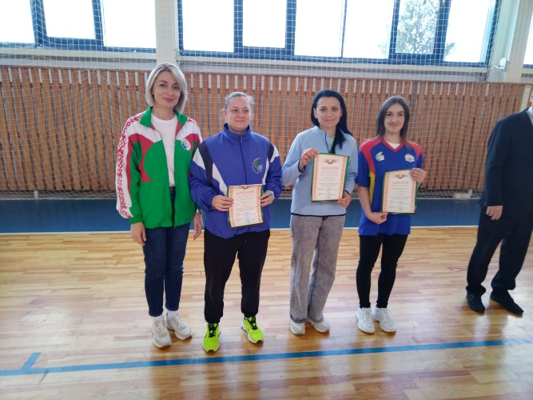
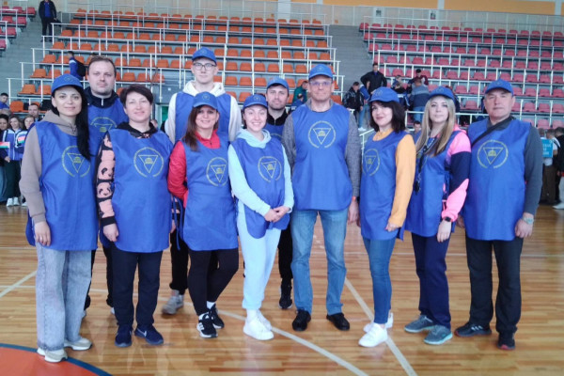
Областная спартакиада работников системы образования
В соревнованиях по плаванию Юлия Мазур, старший преподаватель кафедры спортивных дисциплин, и Виталий Храмов, декан факультета физической культуры, заняли вторые места в своих возрастных группах. Их успехи позволили команде ГрГУ имени Янки Купалы занять второе место в командном зачёте по плаванию.
Ольга Павлють, доцент кафедры спортивных игр, также проявила выдающиеся спортивные навыки, заняв второе место в беге на дистанции 500 метров. Кроме того, она представляла университет в соревнованиях по дартсу.
В беге на 1000 метров второе место занял Виталий Поболь, старший преподаватель кафедры теории физической культуры и спортивной медицины.
В личном и командном зачётах по настольному теннису вторые места заняли Наталья Романовская, преподаватель физической культуры и здоровья Гуманитарного колледжа, и Аркадий Шостко, бухгалтер 2 категории.
https://www.grsu.by/component/k2/item/50243-sotrudniki-grgu-imeni-yanki-kupaly-blistali-na-oblastnoj-spartakiade.html
Гродненский государственный университет имени Янки Купалы

Slide 6
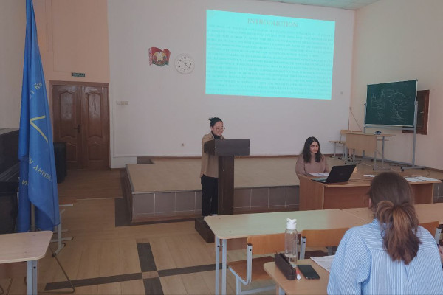
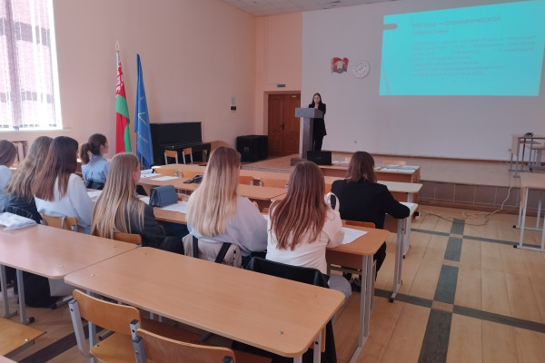
VI Международная научно-практическая конференция «Актуальные проблемы физического воспитания и спортивной тренировки»
На факультете физической культуры ГрГУ имени Янки Купалы прошла VI Международная научно-практическая конференция «Актуальные проблемы физического воспитания и спортивной тренировки». Это событие привлекло ведущих ученых, преподавателей, тренеров и специалистов в области физической культуры и спорта со всего мира.
Конференция была организована с целью обмена опытом, представления последних научных исследований, а также обсуждения актуальных вопросов, связанных с физическим воспитанием и спортивной тренировкой. Участники конференции представили широкий спектр тем, включая физическую активность и здоровье, теорию и методику физического воспитания, спортивную тренировку, психологию спорта, спортивное питание и другие смежные области.
В рамках конференции прошли пленарные заседания, секции, дискуссии и презентации научных докладов. На пленарном заседании были представлены выступления приглашенных экспертов, которые поделились своими исследованиями и опытом работы в области физического воспитания и спортивной тренировки. Секции позволили участникам более детально рассмотреть конкретные аспекты и проблемы, а также обсудить наиболее актуальные вопросы.
https://www.grsu.by/component/k2/item/50343-na-ffk-proshla-vi-mezhdunarodnaya-nauchno-prakticheskaya-konferentsiya-aktualnye-problemy-fizicheskogo-vospitaniya-i-sportivnoj-trenirovki.html
Гродненский государственный университет имени Янки Купалы

Slide 7
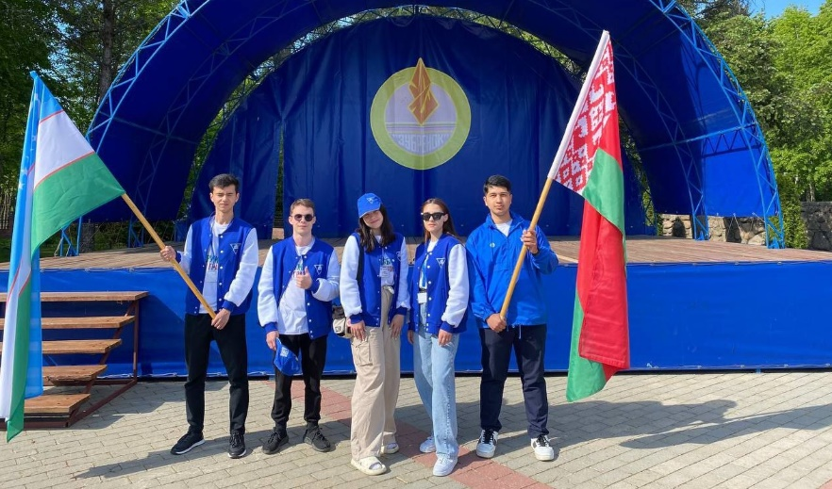
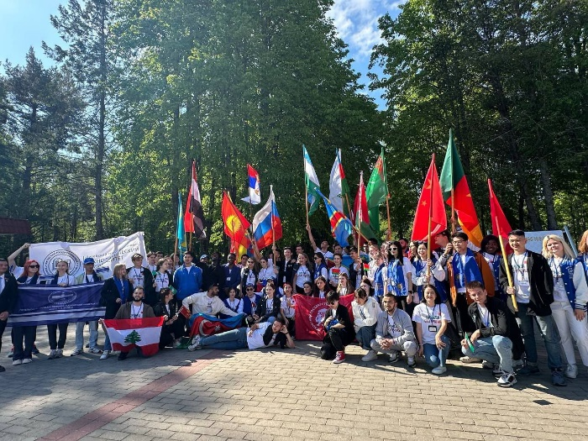
Молодежный образовательно-спортивный проект «Время твоих возможностей 3.0» и «Дружба без границ»
Молодежные мероприятия прошли на базе Национального детского образовательно-оздоровительного центра «Зубренок». Организаторами форума являются Республиканский молодежный центр государственного учреждения образования «Республиканский институт высшей школы» и учреждение образования «Национальный детский образовательно-оздоровительный центр «Зубренок» при поддержке Министерства образования Республики Беларусь.
В насыщенной программе приняли участие 120 человек, представители Общественного республиканского студенческого совета при Министерстве образования Республики Беларусь, члены Совета молодых ученых при Министерстве образования Республики Беларусь, члены Республиканского совета работающей молодежи при Министерстве образования Республики Беларусь, представители молодежных общественных объединений.
https://www.grsu.by/component/k2/item/50373-kupalovtsy-stali-uchastnikami-molodezhnogo-obrazovatelno-sportivnogo-proekta-vremya-tvoikh-vozmozhnostej-3-0-i-druzhba-bez-granits.html
Гродненский государственный университет имени Янки Купалы

Slide 8
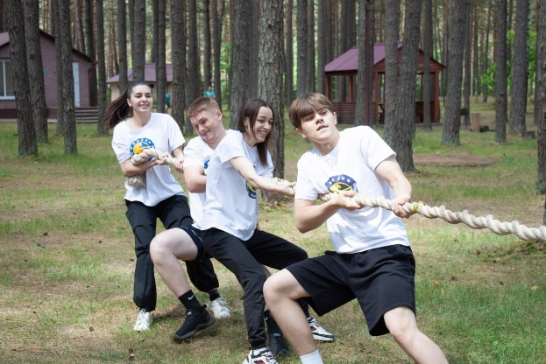
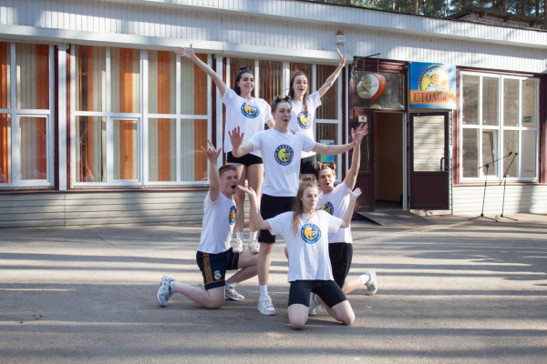
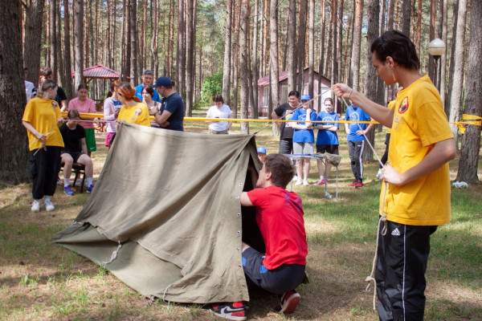
Турслет студентов
Студенты Гродненского государственного университета имени Янки Купалы отправились на туристическую базу «Химик».
10 команд факультетов и более 80 участников собрались на туристической базе «Химик», чтобы побороться за победу в туристическом слете обучающихся–2024.
Организаторы подготовили насыщенную конкурсную программу, которая включала в себя представление команд, конкурс туристского быта, туристской песни и многое другое.
В первый день команды показали свою креативность в конкурсах презентации и туристической песни, где каждой команде необходимо представить песню, посвященную родному краю, туризму, университету.
Во второй день участники проявили себя в спортивных состязаниях. Ранним утром прошло спортивное ориентирование, затем конкурс по установке палатки, а завершились состязания перетягиванием каната.
Каждая команда получила сертификат участника и вкусный тематический пряник.
https://www.grsu.by/component/k2/item/50548-vdokhnovlyayushchij-opyt-v-kupalovskom-universitete-zavershilsya-turslet-studentov.html
Гродненский государственный университет имени Янки Купалы

Slide 9
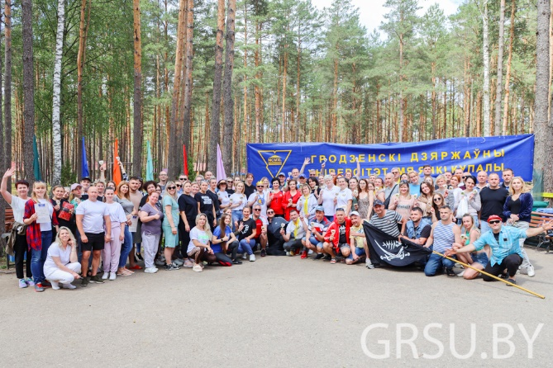
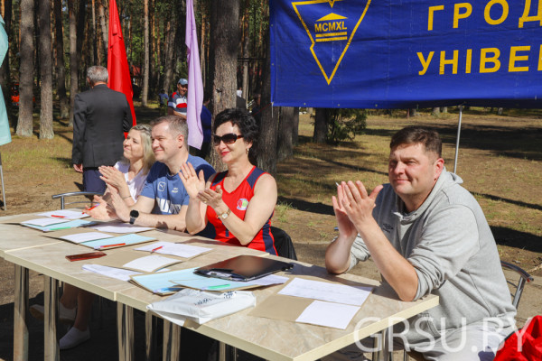
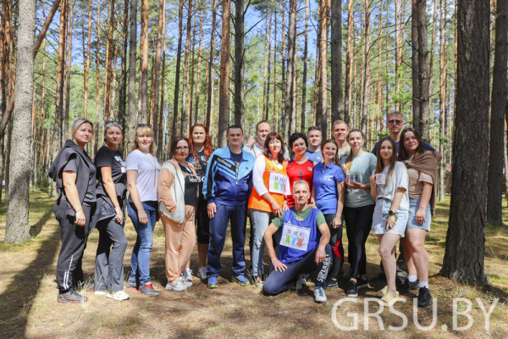
Туристический слет сотрудников
Турслет собрал более 200 сотрудников на берегу живописного озера Белое уже в 6 раз! Купаловцы не только прекрасно отдохнули, но и блеснули актерским талантом, спортивными навыками и еще больше укрепили корпоративный дух.
Все купаловцы поделились на команды и вступили в турслетские состязания! В программе были конкурс визиток и стенгазет, перетягивание каната, волейбольный конкурс и исполнение туристических песен.
С каждым годом желающих присоединиться к корпоративному празднику все больше и больше, ведь это так здорово – оставить на время городские джунгли и кардинально сменить обстановку в компании веселых и позитивных коллег. К слову, первый турслет прошел в 2018 году по инициативе ректора университета Ирины Китурко.
https://www.grsu.by/component/k2/item/50696-v-kupalovskom-universitete-sostoyalsya-traditsionnyj-turisticheskij-slet.html
Гродненский государственный университет имени Янки Купалы

Slide 10
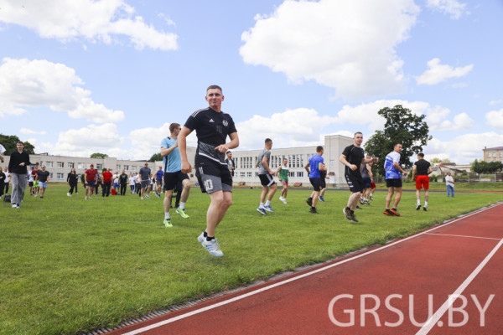
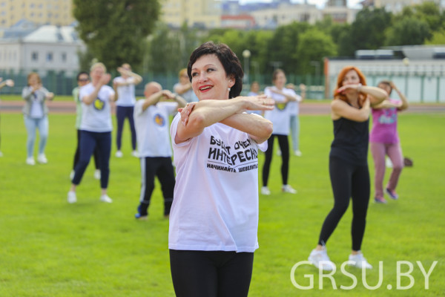
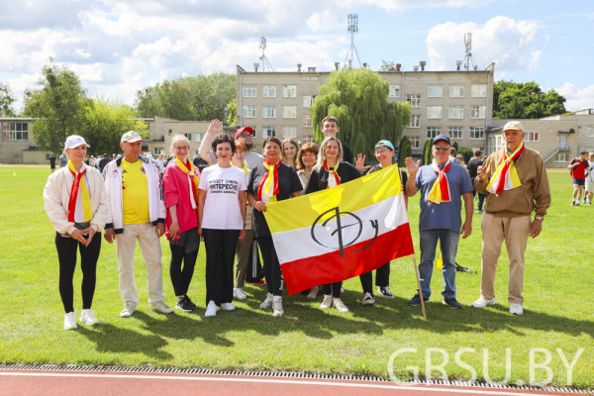
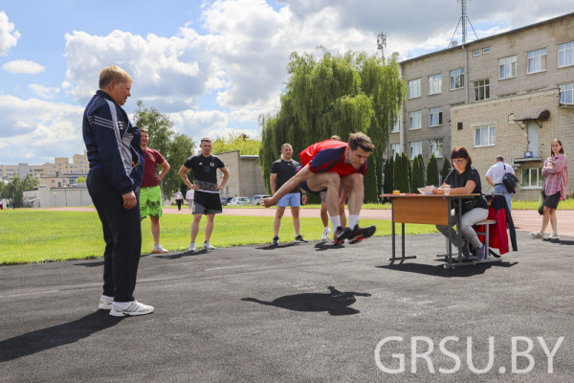
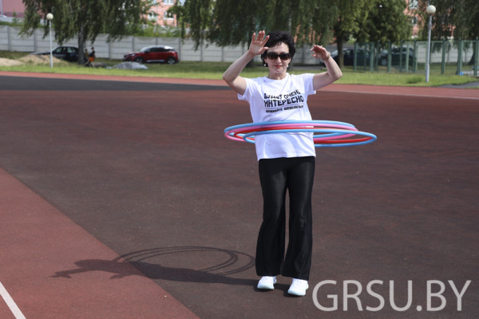
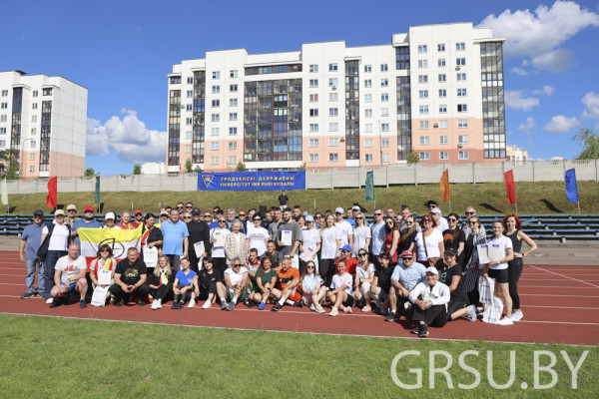
Фестиваль летних видов спорта
Фестиваль летних видов спорта «Купаловцы за здоровый образ жизни»! объединил преподавателей и сотрудников факультетов и структурных подразделений, а также колледжей Купаловского университета.
https://www.grsu.by/component/k2/item/50718-fotofakt-v-grgu-imeni-yanki-kupaly-proshel-festival-letnikh-vidov-sporta.html
Гродненский государственный университет имени Янки Купалы

Slide 11
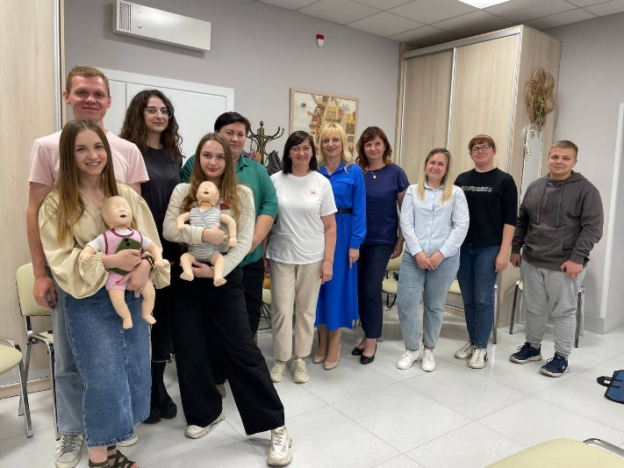
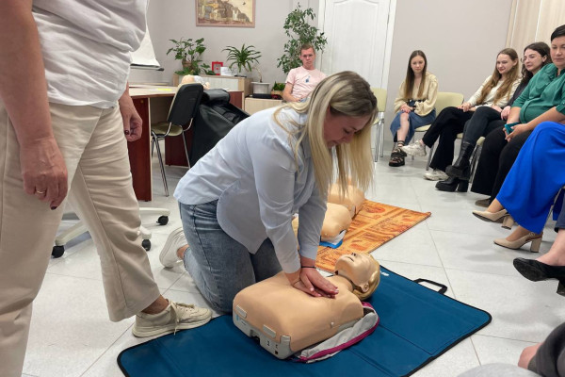
Обучение по оказанию первой помощи
Сотрудники и молодые специалисты Гродненского государственного университета имени Янки Купалы приняли участие в мастер-классе по оказанию первой доврачебной помощи на базе Гродненской областной организации Республиканского общественного объединения «Белорусское Общество Красного Креста».
Купаловцы отработали практические навыки по сердечно-легочной реанимации (СЛР): непрямой массаж сердца и искусственное дыхание на взрослом и ребенке. Все этапы и последовательность отработки СЛР каждый из присутствующих смог продемонстрировать на манекенах.
Интерактивный курс позволил слушателям получить теоретическую подготовку под руководством инструкторов и тренеров, а также на практике отработать алгоритмы действий в различных ситуациях с использованием современных симуляционных манекенов. В процессе обучения основной акцент был сделан на практической отработке навыков.
Мастер-класс для представителей Купаловского университета провела заместитель председателя БОКК Елена Шипица.
https://www.grsu.by/component/k2/item/50742-kupalovtsy-proshli-obuchenie-po-okazaniyu-pervoj-pomoshchi.html
Гродненский государственный университет имени Янки Купалы

Slide 12
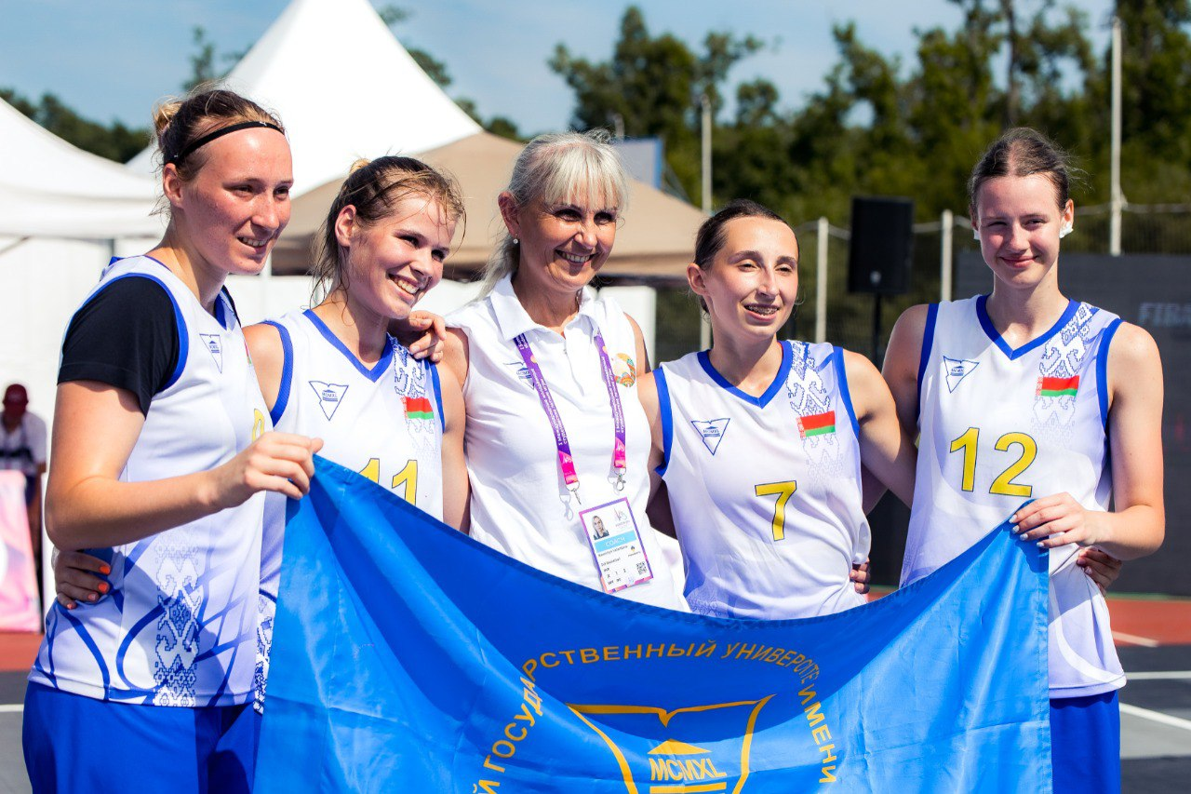
Купаловские баскетболистки стали мастерами спорта Республики Беларусь
Звание «Мастер спорта Республики Беларусь» является одним из высших спортивных званий в Беларуси и присваивается спортсменам за выдающиеся спортивные достижения на международном уровне. Данный статус присвоен баскетболисткам из Купаловского университета.
За высокие спортивные достижения звание «Мастер спорта Республики Беларусь» присвоено студентам и выпускникам ГрГУ имени Янки Купалы – студентке 3 курса факультета физической культуры Евгении Бернацкой, студентке 3 курса факультета физической культуры Карине Курстак, студентке 2 курса инженерного факультета Александре Полубок, студентке 3 курса факультета физической культуры Ксении Шепель, выпускнице факультета физической культуры Ирине Кравченко.
https://www.grsu.by/component/k2/item/51639-kupalovskie-basketbolistki-stali-masterami-sporta-respubliki-belarus.html
Гродненский государственный университет имени Янки Купалы

Slide 13
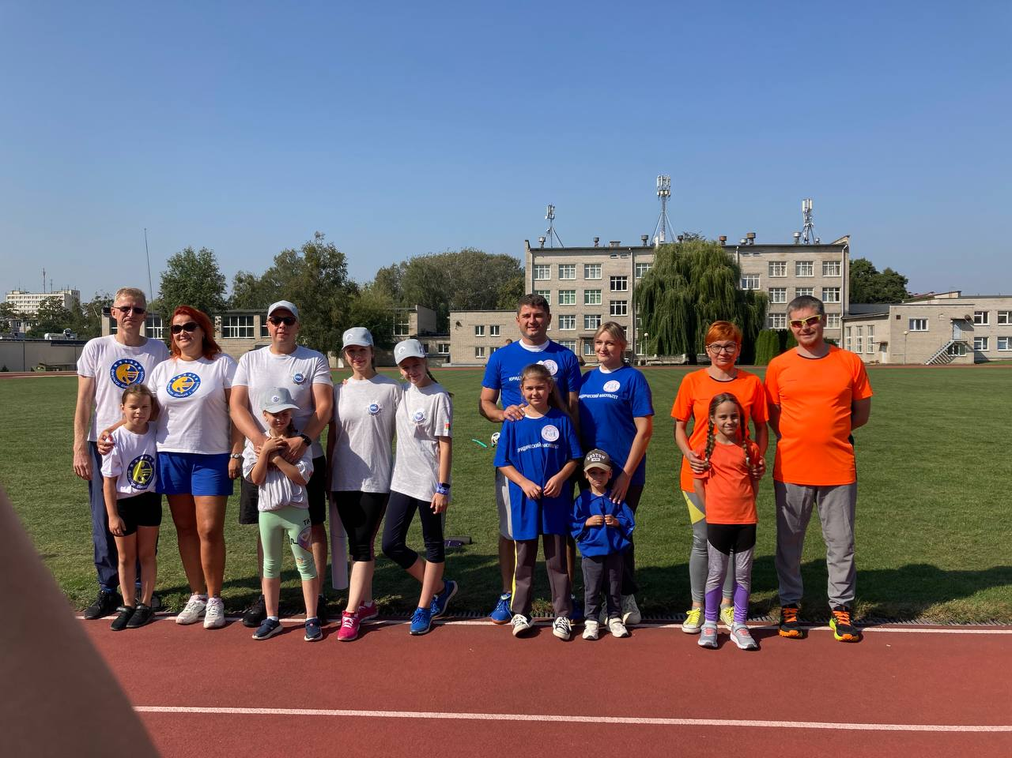
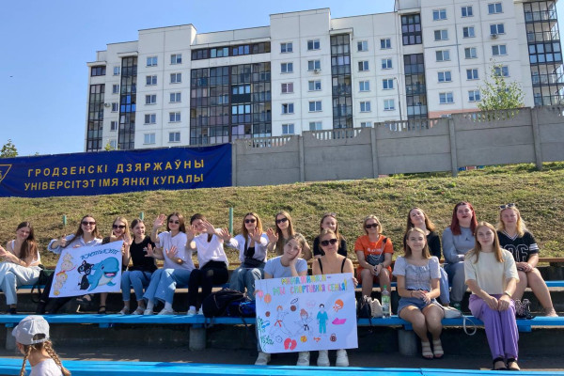
Конкурс «Мама, папа, я – спортивная семья»
В рамках комплексного спортивно-массового мероприятия «Неделя спорта и здоровья» прошел конкурс «Мама, папа, я – спортивная семья».
Каждый участник, от малышей до взрослых, вложил в состязания все свои старания и усилия, что показало, насколько спорт способен объединять поколения и содействовать здоровому образу жизни. Радость победы и дух соперничества царили на площадке, создавая неповторимую атмосферу праздника спорта.
Участники соревновались в различных дисциплинах и конкурсах: «Визитная карточка семьи», «Веселая переправа», «В хоккей играют настоящие мальчишки и девчонки», «Футбольный конкурс», «Прыжок в длину с места», «Собери слово», «Комплексная эстафета».
https://www.grsu.by/component/k2/item/51693-ot-malyshej-do-vzroslykh-v-kupalovskom-universitete-sostoyalsya-konkurs-mama-papa-ya-sportivnaya-semya.html
Гродненский государственный университет имени Янки Купалы

Slide 14
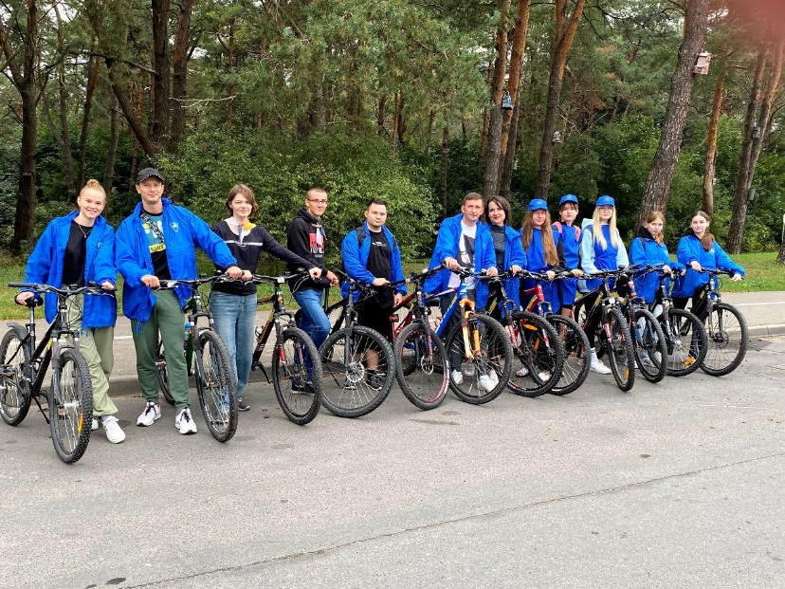
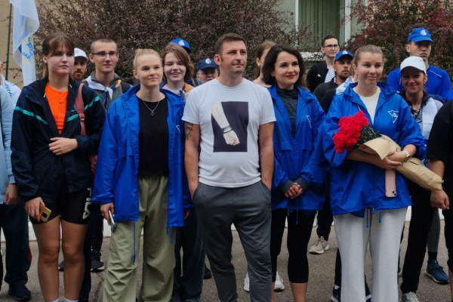
Патриотический велопробег ко Дню народного единства
Патриотический велопробег под названием «Дорогами памяти», который состоялся в рамках празднования Дня народного единства собрал студентов, преподавателей и сотрудников университета.
Маршрут велопробега пролегал через места боевой славы, придавая особое значение данному событию. Участники проехали через заставы «Софиево» – «Доргунь», где все несет в себе историческое наследие и память о подвигах предков.
Завершающим этапом велопробега стал заезд на пограничную заставу «Польные Богатыри», где участникам провели экскурсию, а затем они возложили цветы к памятнику Ф.П. Кириченко.
Организаторами этого мероприятия выступили Первичная профсоюзная организация обучающихся и первичная профсоюзная организация работников ГрГУ имени Янки Купалы. Этот велопробег стал не только спортивным событием, но и возможностью для участников отдать дань уважения и еще раз вспомнить важные вехи истории своей страны.
https://www.grsu.by/component/k2/item/51869-kupalovtsy-sovershili-patrioticheskij-veloprobeg-ko-dnyu-narodnogo-edinstva.html
Гродненский государственный университет имени Янки Купалы

Slide 15
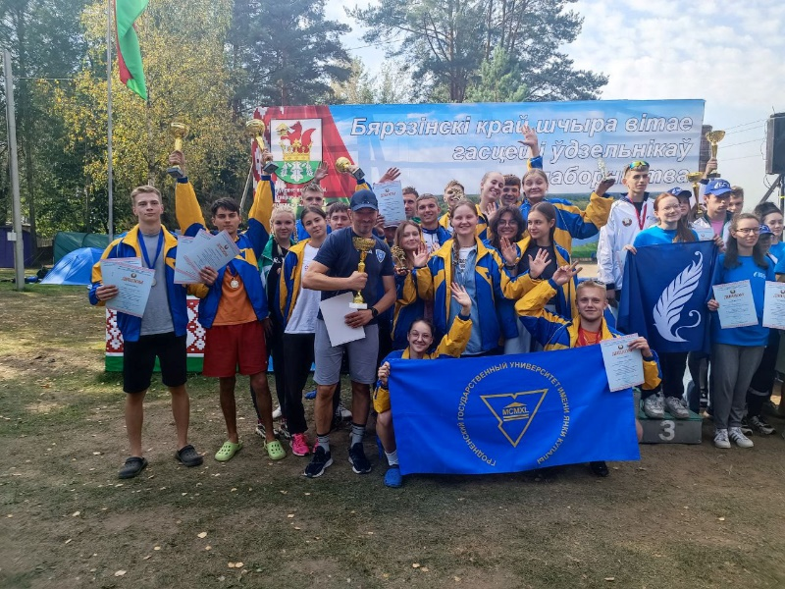
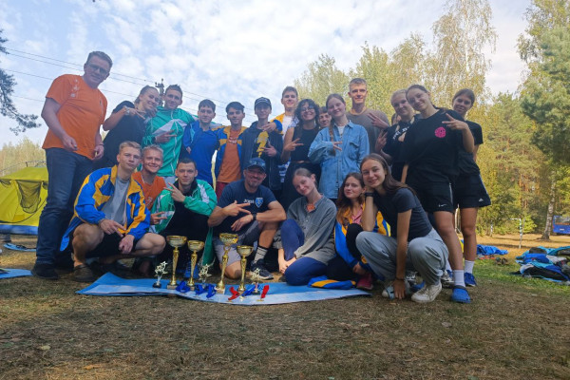
Республиканский туристский слет студентов Республиканской универсиады
В Березинском районе Минской области на территории Туристического центра «Юность» прошел Республиканский туристский слет студентов Республиканской универсиады 2024.
В мероприятии приняли участие около 300 студентов из 13 учреждений высшего образования Республики Беларусь.
Программа мероприятия включала соревнования по спортивному ориентированию, навыкам пеших, велосипедных и водных походов. В рамках творческой части состоялись конкурсы, включающие выступления команд, песенные номера, создание стенгазет, демонстрацию туристских навыков и быта.
Также в рамках турслета прошел открытый диалог студентов с представителями Министерства образования, Березинского районного исполнительного комитета, Республиканского центра экологии и краеведения.
По результатам соревновательных дней победителем стала команда Белорусского государственного университета физической культуры. Серебрянный призер – команда Гродненского государственного университета имени Янки Купалы, которая отличилась не только особым уровнем коллективной работы, но и неподдельным энтузиазмом и стремлением к победе. Бронза досталась Белорусскому государственному университету.
https://www.grsu.by/component/k2/item/51884-kupalovtsy-stali-prizerami-respublikanskogo-turistskogo-sleta-studentov-respublikanskoj-universiady.html
Гродненский государственный университет имени Янки Купалы

Slide 16
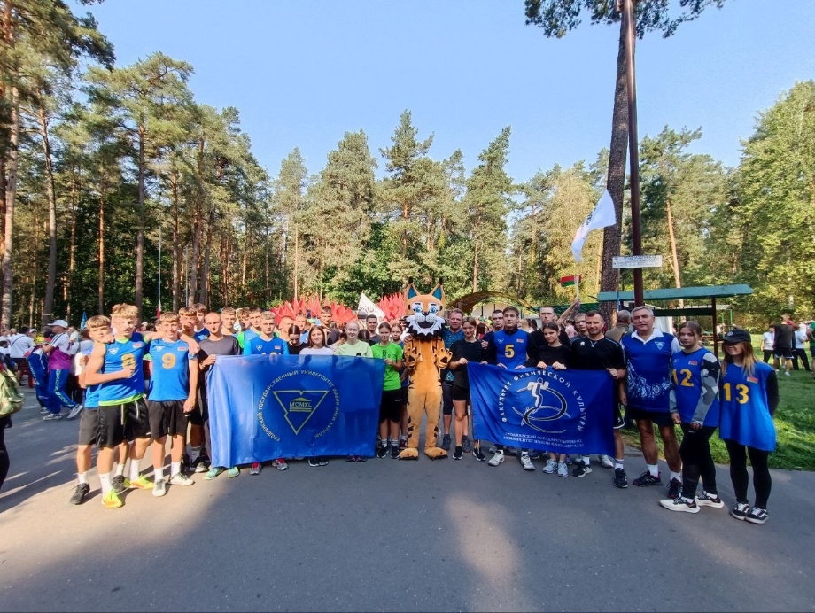
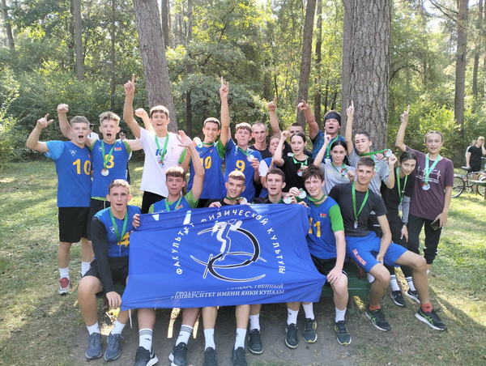
Забег «Пробег Единства»
В лесопарке Пышки г. Гродно прошел любительский пробег, посвященный Дню народного единства. В спортивном мероприятии приняли участие студенты и сотрудники Гродненского государственного университета имени Янки Купалы.
На мероприятии царила атмосфера веселья и праздника. Участники бежали в унисон, деля радость движения и спортивного духа. Для многих это был не просто забег, а возможность подарить себе и окружающим день, наполненный энергией и позитивом.
https://www.grsu.by/component/k2/item/51902-kupalovtsy-prinyali-uchastie-v-zabege-probeg-edinstv.html
Гродненский государственный университет имени Янки Купалы

Slide 17
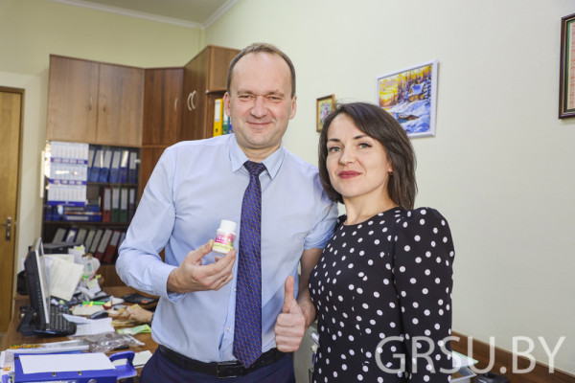
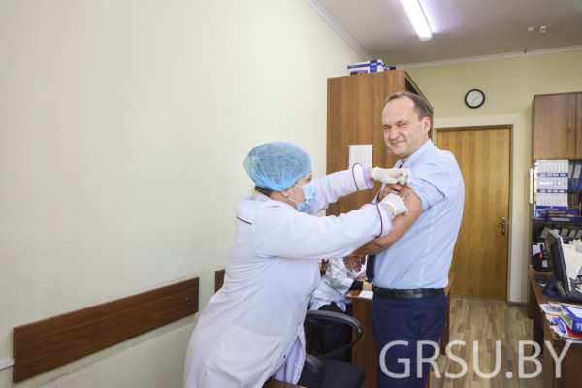
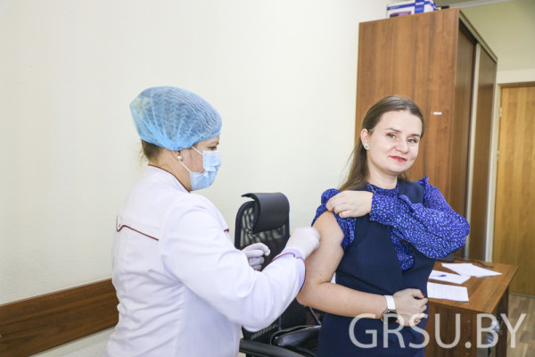
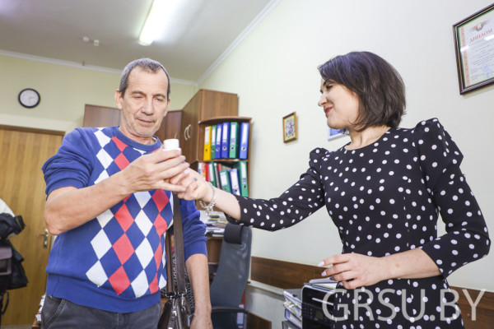
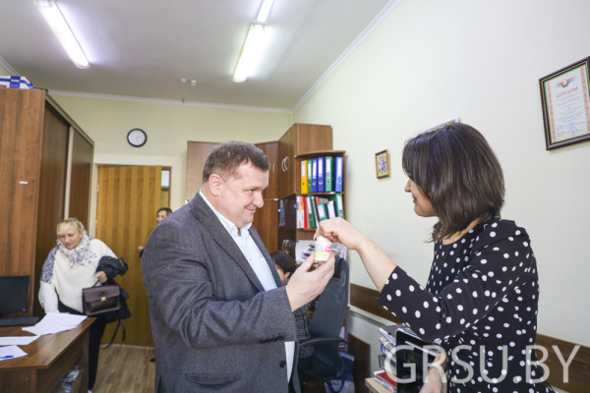
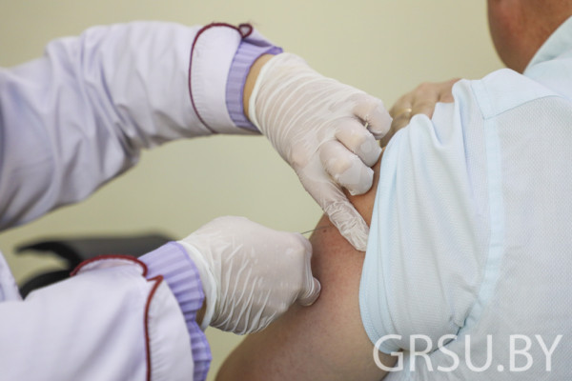
Вакцинация
Работники здравпункта Купаловского университета провели вакцинацию и ревакцинацию от коронавирусной инфекции и гриппа для всех желающих.
Университет активно поддерживает и проводит мероприятия по профилактике заболеваний, заботясь о здоровье своих студентов и сотрудников. Вакцинация является важным шагом в борьбе с распространением инфекций и обеспечении безопасной учебной и рабочей среды.
Гродненский государственный университет имени Янки Купалы

Slide 18
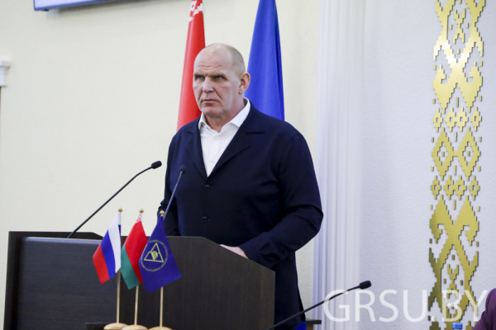
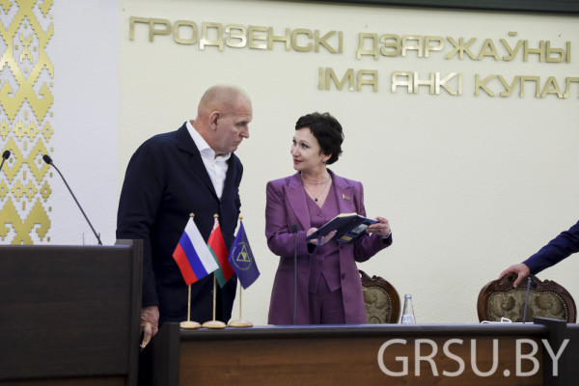
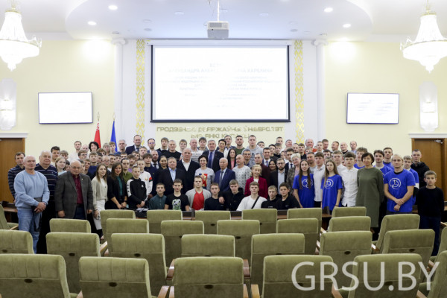
Встреча с легендарным спортсменом Александром Карелиным
Советский и российский спортсмен, борец классического (греко-римского) стиля, трёхкратный победитель Олимпийских игр, девятикратный чемпион мира, 12-кратный чемпион Европы, 13-кратный чемпион СССР, доктор педагогических наук – это всё Александр Карелин. И сегодня он уже во второй раз встретился с купаловцами. Первая встреча состоялась в октябре 2021 года, тогда ему было присвоено звание Почетного профессора.
Без Александра Карелина невозможно представить историю мирового спорта. Поэтому для всех участников эта встреча стала особенной. Не только купаловцы были рады находиться в зале, но и сам Александр Карелин отметил, что с большим удовольствием вернулся в стены Гродненского государственного университета имени Янки Купалы.
https://www.grsu.by/component/k2/item/52848-v-grgu-imeni-yanki-kupaly-sostoyalas-vstrecha-s-legendarnym-sportsmenom-aleksandrom-karelinym.html
Гродненский государственный университет имени Янки Купалы

Slide 19
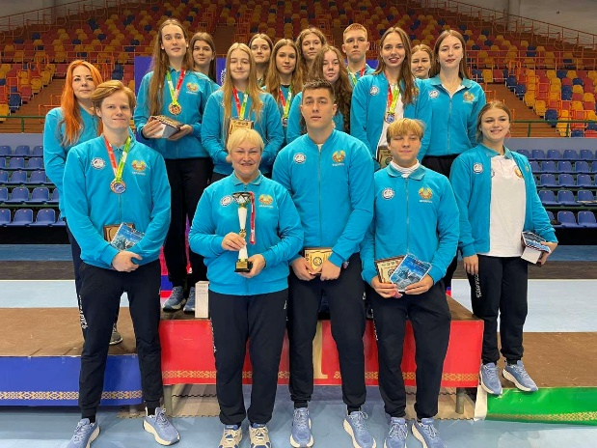
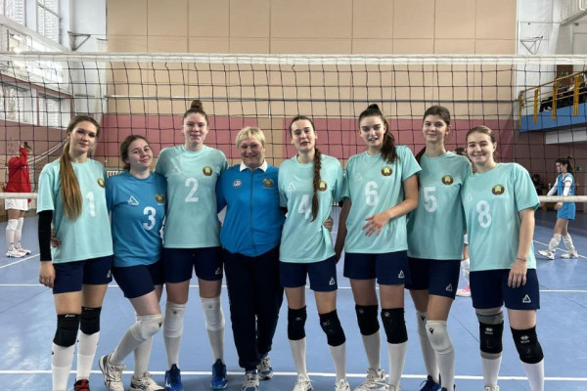
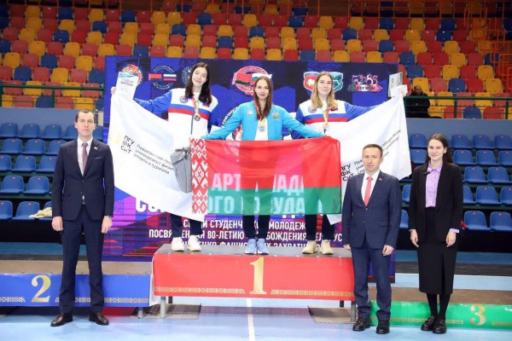
Спартакиада Союзного государства среди студенческой молодежи
Город Брест собрал спортсменов России и Беларуси на Спартакиаду Союзного государства среди студенческой молодежи, посвященную 80-летию Победы над немецко-фашистскими захватчиками.
На протяжении 6 дней определяли сильнейших в футболе, волейболе и плавании. В состязаниях приняли участие 286 человек, из них Республику Беларусь представляли 143, такое же число - от Российской Федерации. Соревнования по волейболу проходили в спортивном комплексе "Олимп". Пловцы выявляли победителей на голубых дорожках во Дворце водных видов спорта. Футбольные команды боролись за победу под куполом футбольного манежа.
Купаловский университет был представлен двумя командами: женской волейбольной и командой по плаванию. Обе команды продемонстрировали высокий уровень подготовки и стремление к победе. По итогам спортивных баталий сборная команда по волейболу стала бронзовым призером, а команда по плаванию заняла четвертое место.
Студенты ГрГУ имени Янки Купалы блестяще проявили себя на соревнованиях. Пловцы продемонстрировали великолепные результаты. В индивидуальной программе по плаванию Анна Чудина, студентка 3 курса факультета физической культуры стала чемпионкой на дистанции 50 м вольным стилем, а в смешенной эстафете студенты факультета физической культуры Анна Чудина, Екатерина Казак, Никита Потько и курсант военного факультета Павел Башко заняли почетное третье место.
https://www.grsu.by/component/k2/item/52936-kupalovtsy-vnov-na-pedestale-studenty-grgu-imeni-yanki-kupaly-prinyali-uchastie-v-spartakiade-soyuznogo-gosudarstva-sredi-studencheskoj-molodezhi.html
Гродненский государственный университет имени Янки Купалы

Slide 20
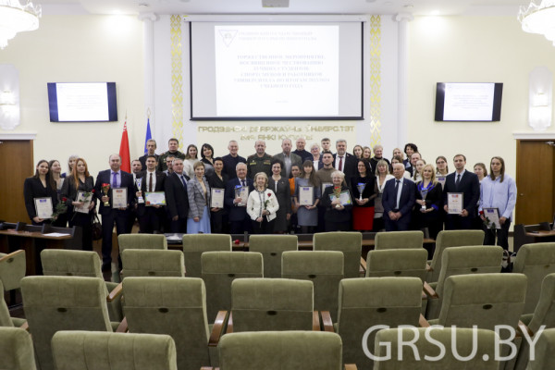


Чествование лучших спортсменов
13 декабря состоялось торжественное мероприятие, посвященное чествованию победителей и призёров Республиканской универсиады-2023/2024, студентов, тренеров и работников Гродненского государственного университета имени Янки Купалы.
В мероприятии приняли участие почетные гости – председатель волейбольного клуба «Гродненский коммунальник» Евгений Ародь, заместитель директора Государственного учреждения «Гродненский областной комплексный центр олимпийского резерва» Татьяна Талако, главный тренер женской баскетбольной команды «Олимпия» Виктория Дацун.
Ректор ГрГУ имени Янки Купалы Ирина Китурко в нестандартной форме обратилась к участникам торжества – в формате видео. Она дистанционно поблагодарила спортсменов, их наставников и пожелала дальнейших успехов. Ирина Федоровна не могла оставить купаловцев без подарка, поэтому она решила сделать специальный сюрприз. В качестве подарка ректор подготовила фильм о спортивных событиях университета, созданный совместно с Центром по связям с общественностью. Он стал ярким отражением достижений и упорства спортсменов, их стремления к победе и командной работе. Под незабываемую песню «Команда молодости нашей» в фильме были показаны моменты триумфов, которые вдохновили участников и зрителей.
https://www.grsu.by/component/k2/item/53343-sportivnye-dostizheniya-i-gordost-kupalovskogo-universiteta-chestvovanie-luchshikh-sportsmenov.html
Гродненский государственный университет имени Янки Купалы

Slide 21


«КРОSS ДЕД МОРОSS»
Яркий и динамичный кросс «КРОSS ДЕД МОРОSS» собрал студентов факультета истории, коммуникации и туризма в преддверии новогодних праздников.
Участники продемонстрировали все свои силы и выносливость, преодолевая дистанцию, которая стала веселым испытанием для каждого из новогодних бегунов.
Кросс не только стал спортивным событием, но и отличным способом зарядиться энергией на весь год! Весело, дружно и активно проведенное время позволило всем участникам улучшить физическую форму и насладиться общением.
В ГрГУ имени Янки Купалы всегда поощряется активный образ жизни и стремление к здоровью. Подобные мероприятия способствуют физическому развитию, укрепляют дружеские связи, поднимают настроение и мотивируют на новые свершения.
https://www.grsu.by/component/k2/item/53486-v-grgu-imeni-yanki-kupaly-proshel-kross-ded-moross.html
Гродненский государственный университет имени Янки Купалы

Slide 22


Спортивные достижения
Греко-римская борьба
2 февраля в Гродно завершился открытый турнир по греко-римской борьбе, организованный при поддержке Гродненского исполнительного комитета. В соревнованиях приняли участие спортсмены 2004-2006 годов рождения, среди которых выделялись представители ГрГУ имени Янки Купалы.
На турнире выступили несколько борцов из Купаловского университета, которые продемонстрировали отличную форму и высокий уровень подготовки. В частности, студент 1 курса факультета физической культуры Владислав Дубровский занял 1 место в весовой категории 82 кг. Его товарищ по золотой медали – студент 3 курса факультета физической культуры Даниил Козлов – также показал превосходную борьбу, став победителем в весовой категории 130 кг.
https://www.grsu.by/component/k2/item/48945-greko-rimskaya-borba-v-grodno-pobeda-za-kupalovtsami.html
Гродненский государственный университет имени Янки Купалы

Slide 23


Спортивные достижения
Пулевая стрельба
Международный турнир собрал 230 стрелков из шести стран: Беларуси, Казахстана, Кыргызстана, Таджикистана, Туркменистана и Узбекистана.
На этом престижном турнире купаловцы показали высокий уровень подготовки и профессионализма, став призерами соревнований.
Студентка факультета физической культуры Елизавета Цыдик выполнила норматив Мастера спорта международного класса по пулевой стрельбе и заняла первое место. Екатерина также стала победителем в упражнении стрельба из малокалиберной винтовки из положения лежа. Кроме того, накануне в соревнованиях смешанных пар в стрельбе из пневматической винтовки с 10 метров обладателями бронзы стали студенты факультета физической культуры Елизавета Цыдик и Илья Чергейко.
https://www.grsu.by/component/k2/item/49245-kupalovtsy-zavoevali-medali-na-mezhdunarodnykh-sorevnovaniyakh-po-pulevoj-strelbe-v-kazakhstane.html
Гродненский государственный университет имени Янки Купалы

Slide 24

Спортивные достижения
Толкание ядра
В Москве завершились Всероссийские соревнования по толканию ядра, а также Всероссийский фестиваль прыжков с шестом с участием белорусов. Купаловец стал обладателем золота.
Студент 3 курса факультета физической культуры ГрГУ имени Янки Купалы Олег Томашевич на соревнованиях по толканию ядра с первой же попытки занял лидирующую позицию.
Во всех шести попытках он посылал снаряд за 20-метровую черту, но самым удачным в его исполнении оказался пятый выход в сектор. Купаловец показал результат 21,65 м – это новое личное достижение спортсмена, национальный рекорд в помещении, выполнение олимпийского норматива, а также восьмой результат сезона в мире и четвертый в Европе.
https://www.grsu.by/component/k2/item/49275-kupalovskij-legkoatlet-vyigral-zoloto-na-sorevnovaniyakh-v-moskve.html
Гродненский государственный университет имени Янки Купалы

Slide 25


Спортивные достижения
Всемирный фестиваль в Сочи
На Всемирном фестивале молодежи в городе Сочи успешно выступили представители ГрГУ имени Янки Купалы в составе молодежной сборной «BeST» (Belarusian Student Team) по баскетболу 3х3 и показали впечатляющие результаты.
Белорусские студентки показали, что они настоящие профессионалы в своем деле, и смогли достойно представить свою страну на международной арене. Студентка 2 курса факультета физической культуры Евгения Бернацкая, студентка 1 курса инженерного факультета Александра Полубок и студентка 2 курса факультета физической культуры Елизавета Шишлюк в составе молодежной сборной «BeST» победили команды Абхазии (21:3), Армении (21:1), «ГЦОЛИФК» (Россия) (10:6). В финале уступили команде «ГУТИД» (Россия) (11:15) и заняли второе место. Тренировали купаловцев доцент кафедры спортивных игр Валентина Навойчик и старший преподаватель кафедры спортивных игр Андрей Навойчик.
https://www.grsu.by/component/k2/item/49379-belorusskaya-molodezh-na-vysote-kupalovtsy-v-sostave-sbornoj-best-pokorila-vsemirnyj-festival-v-sochi.html
Гродненский государственный университет имени Янки Купалы

Slide 26

Спортивные достижения
Чемпионат Европы по боксу
Белорусский боксер, магистрант 1 курса факультета физической культуры ГрГУ имени Янки Купалы Алексей Алфёров стал серебряным призером Чемпионата Европы 2024 года, который принимала столица Сербии Белград.
Алексей Алферов стал единственным из 14 представителей Беларуси на турнире, которому удалось добраться до финального боя в своей весовой категории. По ходу континентального форума в весе до 86 кг Алексей победил испанца Пабло Берналя, грека Дионисиоса Психогиоса и итальянца Винченцо Лицци.
Купаловец продемонстрировал настоящее мастерство и стойкость в поединках с опытными соперниками из различных стран. Его упорство, стремление к победе и профессионализм позволили преодолеть все трудности и добиться важного результата на международной арене.
https://www.grsu.by/component/k2/item/50134-kupalovets-vyigral-serebro-chempionata-evropy-po-boksu.html
Гродненский государственный университет имени Янки Купалы

Slide 27

Спортивные достижения
Чемпионат Республики Беларусь по гандболу
Студенты, являющиеся частью команды «Кронон», стали бронзовыми призерами Чемпионата Республики Беларусь по гандболу. Команда состоит из талантливых спортсменов, которые продемонстрировали высокий уровень мастерства и преданность своему делу.
Студенты факультета физической культуры ГрГУ имени Янки Купалы Павел Рогачевский, Ярослав Тубилевич, Александр Будько, Андрей Васильчик и Евгений Пасюк на своем примере показали, что терпение и труд всё перетрут.
Бронзовые медали Чемпионата Республики Беларусь по гандболу стали знаком их превосходства и силы. Они стали источником вдохновения для других студентов и придали дополнительный импульс развитию спортивной культуры Купаловского университета.
https://www.grsu.by/component/k2/item/50281-uspekhi-kupalovtsev-na-chempionate-respubliki-belarus-po-gandbolu.html
Гродненский государственный университет имени Янки Купалы

Slide 28


Спортивные достижения
«Коммунальник-ГрГУ» – серебряный призер XXXIII Чемпионата Республики Беларусь по волейболу среди женских команд Высшей лиги
На базе Ледового дворца спорта состоялся Финал Высшей лиги Чемпионата Республики Беларусь среди женщин по волейболу. В течение двух дней команды «Минчанка» и «Коммунальник-ГрГУ» боролись за победу.
Команды «Коммунальник-ГрГУ» и «Минчанка» продемонстрировали свою невероятную технику и дали болельщикам увлекательное зрелище. В каждом розыгрыше было видно, что спортсменки отдавали все силы и эмоции, чтобы одержать победу.
На соревнованиях присутствовали председатель Белорусской федерации волейбола Владимир Ващенко, а также ректор ГрГУ имени Янки Купалы Ирина Китурко, которая пришла поддержать команду «Коммунальник-ГрГУ». Ирина Федоровна является поклонницей спорта и активно поддерживает развитие спортивных программ в университете.
https://www.grsu.by/component/k2/item/50392-kommunalnik-grgu-serebryanyj-prizer-xxxiii-chempionata-respubliki-belarus-po-volejbolu-sredi-zhenskikh-komand-vysshej-ligi.html
Гродненский государственный университет имени Янки Купалы

Slide 29



Спортивные достижения
Команда ГрГУ имени Янки Купалы – чемпион Республиканской студенческой баскетбольной лиги-2024 среди женских команд
На столичной площадке РГУОР состоялись решающие матчи Республиканской студенческой баскетбольной лиги-2024 среди женских команд, по итогам которых Гродненский государственный университет имени Янки Купалы стал обладателем главного трофея.
Помимо кубков и медалей баскетболисток Купаловского вуза ожидали специальные награды. Призы от имени БФБ были вручены лучшим игрокам студенческой лиги в следующих номинациях: MVP стала Ирина Кравченко, «Приз за лучшую технику» от Белорусской ассоциации студенческого спорта получила Александра Полубок.
Неотъемлемой частью успеха команды была их талантливая тренерская группа во главе с доцентом кафедры спортивных игр Гродненского государственного университета имени Янки Купалы Валентиной Навойчик. Ее мудрость, опыт и руководство стали ключевыми факторами в развитии и подготовке команды к достижению высоких результатов.
https://www.grsu.by/component/k2/item/50538-komanda-grgu-imeni-yanki-kupaly-chempion-respublikanskoj-studencheskoj-basketbolnoj-ligi-2024-sredi-zhenskikh-komand.html
Гродненский государственный университет имени Янки Купалы

Slide 30


Спортивные достижения
Республиканская универсиада по гребле на байдарках и каноэ
В Заславле на базе Республиканского центра олимпийской подготовки по гребным видам спорта прошла Республиканская универсиада-2023/2024 по гребле на байдарках и каноэ. Это событие собрало 10 команд, которые соревновались за звание лучших.
По итогам соревнований Белорусский государственный университет физической культуры занял почетное первое место. Второе место досталось Полесскому государственному университету, а третье место завоевал Гродненский государственный университет имени Янки Купалы.
Купаловцы сумели завоевать 25 медалей: 13 золотых, 5 серебряных и 7 бронзовых. Это яркое подтверждение их таланта, упорства и отличной подготовки.
https://www.grsu.by/component/k2/item/50622-13-zolotykh-5-serebryanykh-i-7-bronzovykh-kupalovy-vernulis-s-respublikanskoj-universiady-2023-2024-po-greble-na-bajdarkakh-i-kanoe.html
Гродненский государственный университет имени Янки Купалы

Slide 31



Спортивные достижения
Республиканская универсиада по баскетболу 3х3 среди женских команд
В столице прошли соревнования Республиканской универсиады по баскетболу 3х3 среди мужских и женских команд на площадках «Палова-Арены». Женская сборная команда ГрГУ имени Янки Купалы стала золотым призером.
Участницы женской сборной команды ГрГУ имени Янки Купалы, в составе которой выступали Евгения Бернацкая, Яна Голякова, Анастасия Феклистова, Елизавета Шишлюк и Александра Полубок, продемонстрировали высокий уровень игры и одержали победу. Они смогли преодолеть соперниц из БГУФК и БГУ, завоевав заслуженные золотые медали.
В индивидуальных номинациях Яна Голякова была признана лучшим центровым игроком, а Евгения Бернацкая – лучшим игроком турнира. Они продемонстрировали выдающиеся навыки и способности на площадке, заслужив титулы лучших в своих категориях. Заслуги тренера команды, доцента кафедры спортивных игр Навойчик Валентины Петровны, также были высоко оценены.
https://www.grsu.by/component/k2/item/50658-zoloto-v-kopilku-kupalovtsy-pobediteli-respublikanskoj-universiady-po-basketbolu-3kh3-sredi-zhenskikh-komand.html
Гродненский государственный университет имени Янки Купалы

Slide 32


Спортивные достижения
Спортивные игры стран БРИКС
Олег Томашевич, студент 4 курса факультета физической культуры ГрГУ имени Янки Купалы, сумел одержать победу и стать непревзойденным толкателем ядра.
https://www.grsu.by/component/k2/item/50756-kupalovskij-tolkatel-yadra-vyigral-zoloto-igr-briks.html
Студент 4 курса факультета физической культуры Купаловского университета Ярослав Иодковский завоевал бронзу в борьбе вольной в весовой категории 92 кг.
.
https://www.grsu.by/component/k2/item/50788-kupalovtsy-na-pedestale-zabral-bronzu-i-vpisal-svoe-imya-v-sportivnuyu-istoriyu.html
В греко-римской борьбе отличился студент факультета физической культуры ГрГУ имени Янки Купалы Никита Мурашко. Парень стал бронзовым призером в весовой категории 72 кг.
Обладателем бронзы по результатам бокса среди женщин стала студентка факультета физической культуры ГрГУ имени Янки Купалы Марина Мулярчик. Девушка выступала в весовой категории 57 кг.
https://www.grsu.by/component/k2/item/50854-kopilka-belorusskikh-sportsmenov-na-igrakh-briks-popolnilas.html
Гродненский государственный университет имени Янки Купалы

Slide 33


Спортивные достижения
I международные студенческие игры
I международные студенческие игры с участием команд шести стран «Молодость Приморья» проходят во Владивостоке. Для участия в играх в Приморье прибыли сборные команды из университетов КНДР, Узбекистана, Китая, Беларуси и Индии.
Женская сборная команда Гродненского государственного университета имени Янки Купалы завоевала золотую медаль по баскетболу 3х3 и пополнила копилку наград Беларуси.
https://www.grsu.by/component/k2/item/51329-zhenskaya-sbornaya-komanda-grgu-imeni-yanki-kupaly-zavoevala-zolotuyu-medal-po-basketbolu-3kh3-na-mezhdunarodnykh-studencheskikh-igrakh.html
Первенство по гребле на байдарках
Людмила Синкель, студентка 4 курса факультета физической культуры ГрГУ имени Янки Купалы, завоевала бронзу в соревнованиях байдарок-одиночек на дистанции 1000 метров на молодежном первенстве планеты по гребле на байдарках и каноэ в болгарском Пловдиве.
https://www.grsu.by/component/k2/item/51316-studentka-grgu-imeni-yanki-kupaly-sredi-prishcherov-pervenspa-po-greble-na-bajdarkakh.html
Гродненский государственный университет имени Янки Купалы

Slide 34


Спортивные достижения
Республиканская универсиада по борьбе вольной
В Минске прошла Республиканская универсиада-2024/2025 по борьбе вольной. Спортсмены Купаловского университета пополнили копилку достижений альма-матер: стали бронзовыми призерами спортивного события и выполнили норматив мастера спорта.
Среди 21 мужской команды участников универсиады команда ГрГУ имени Янки Купалы проявила выдающиеся способности, выносливость и стремление к победе. Коллективный дух и спортивная дисциплина позволили им занять почетное 3 место в общекомандном зачете.
Этот успех, несомненно, стал результатом не только слаженной работы команды, но и индивидуального мастерства каждого спортсмена.
https://www.grsu.by/component/k2/item/52224-11-medalej-i-novoispechennye-mastera-sporta-rb-kupalovtsy-uspeshno-vystupili-na-respublikanskoj-universiade-po-borbe-volnoj.html
Гродненский государственный университет имени Янки Купалы

Slide 35

Спортивные достижения
Соревнования по трейлу
На базе отдыха «Привал» состоялись традиционные легкоатлетические соревнования по трейлу – «Бабуліны казкі-2024». В спортивном празднике приняли участие студенты и преподаватели Купаловского университета.
На дистанцию вышло более 600 человек. В программу соревнований были включены дистанции на 5, 10 и 20 километров, а также детские забеги на 1000, 400 и 60 метров. Трассы были проложены по территории базы отдыха и ее окрестностям.
Участие в таких мероприятиях способствует не только улучшению физического и психологического состояния человека, но и является источником радости, удовлетворения и вдохновения для саморазвития и достижения новых вершин.
https://www.grsu.by/component/k2/item/52268-kupalovtsy-predpochitayut-sovmeshchat-priyatnoe-s-poleznym-novye-medali-po-itogam-sorevnovanij-po-trejlu.html
Гродненский государственный университет имени Янки Купалы

Slide 36


Спортивные достижения
Республиканская универсиада по греко-римской борьбе
Борцы из Гродненского государственного университета имени Янки Купалы продемонстрировали высокий уровень мастерства на Республиканской универсиаде по греко-римской борьбе. Университетская команда смогла завоевать серебро.
Греко-римская борьба – это один из старейших видов спорта, увлекательная и техничная дисциплина. Спортсмены соревнуются не только в физической силе, но и в ловкости, гибкости и стратегическом мышлении.
Соревнования в Минске были насыщены напряженной борьбой и эмоциями, а участие в них стало важным этапом в спортивной карьере каждого спортсмена. Благодаря упорному труду, тренировкам и стремлению к победе каждый член команды внес свой вклад в общий успех университета.
Купаловцы в результате упорного труда смогли завоевать серебро в общекомандном зачете.
https://www.grsu.by/component/k2/item/52290-sportsmeny-grgu-imeni-yanki-kupaly-vzyali-serebro-po-itogam-respublikanskoj-universiady-po-greko-rimskoj-borbe.html
Гродненский государственный университет имени Янки Купалы

Slide 37



Спортивные достижения
Республиканская универсиада-2023/2024
В Минске прошла торжественная церемония открытия Республиканской универсиады-2024/2025 учебного года.
На торжественном мероприятии состоялось награждение победителей и призеров Республиканской универсиады-2023/2024 учебного года. По результатам прошлогодних соревнований Гродненский государственный университет имени Янки Купалы стал бронзовым призером. В данном мероприятии принимали участие музыкальные и танцевальные коллективы, руководство Министерства образования, Министерства спорта и туризма, Белорусской ассоциации студенческого спорта.
ГрГУ имени Янки Купалы представили проректор по идеологической и воспитательной работе Василий Сенько, заведующий кафедрой физического воспитания и спорта Юрий Сак и начальник спортивного клуба Кирилл Акулич, а также студенты факультета физической культуры.
https://www.grsu.by/component/k2/item/52792-kupalovtsy-bronzovye-prizery-respublikanskoj-universiady-2023-2024.html
Гродненский государственный университет имени Янки Купалы

Slide 38


Спортивные достижения
Волейбол
В столичном Дворце спорта «Уручье» проходил розыгрыш Кубка Беларуси по волейболу среди женских команд 2024 года. Этот турнир собрал лучшие команды страны, и в его финале команда «Коммунальник-ГрГУ» из Гродно продемонстрировала впечатляющий уровень игры, завоевав бронзовые медали.
Команда «Коммунальник-ГрГУ» в этом сезоне показала себя с наилучшей стороны. Под руководством опытного тренера игроки проделали огромную работу, чтобы подготовиться к турниру. Каждая игра становилась для них шагом к совершенствованию и укреплению командного духа.
В финале встретились четыре сильнейшие команды: «Минчанка», «Коммунальник-ГрГУ», «Прибужье», «Коммунальник-Могилев».
https://www.grsu.by/component/k2/item/53516-kommunalnik-grgu-zavoeval-bronzu-na-kubke-belarusi-po-volejbolu.html
Гродненский государственный университет имени Янки Купалы

Slide 39

Гродненский государственный университет имени
Янки Купалы

